Slide 1
time Management
Präsentation Release 3
Christopher Gusenbauer

Slide 2
finale version
User Requirement #2978: TB-06: Aktivitäten können mit beliebig vielen Tags versehen werden
User Requirement #2979: TM-02: Zeittracking in der Applikation
User Requirement #2981: TF-05: Grafische Auswertung von Aktivitäten
User Requirement #2982: TF-01/02/03 Filtern und Sortieren der Aktivitäten
User Requirement #2983: TB-Neu-1: Intuitive Markierung von Aktivitäten als erledigt
User Requirement #2984: TB-Neu-2: Anpassung der Eigenschaften einer Aktivität
User Requirement #2986: TB-Neu-3: Applikation als ausführbares Programm zur Verfügung stellen.

Slide 3
design entscheidungen
JavaFX oder SWING
JAXB oder alternative XML Library
Aufbau der Gui: Mehrere Fenster vs zusammengebautes Einzelfenster
Filtering: Getrennt oder more powerful: kombinierbar
Wie einzelne Activities bearbeiten?
MVC-Hybrid

Slide 4
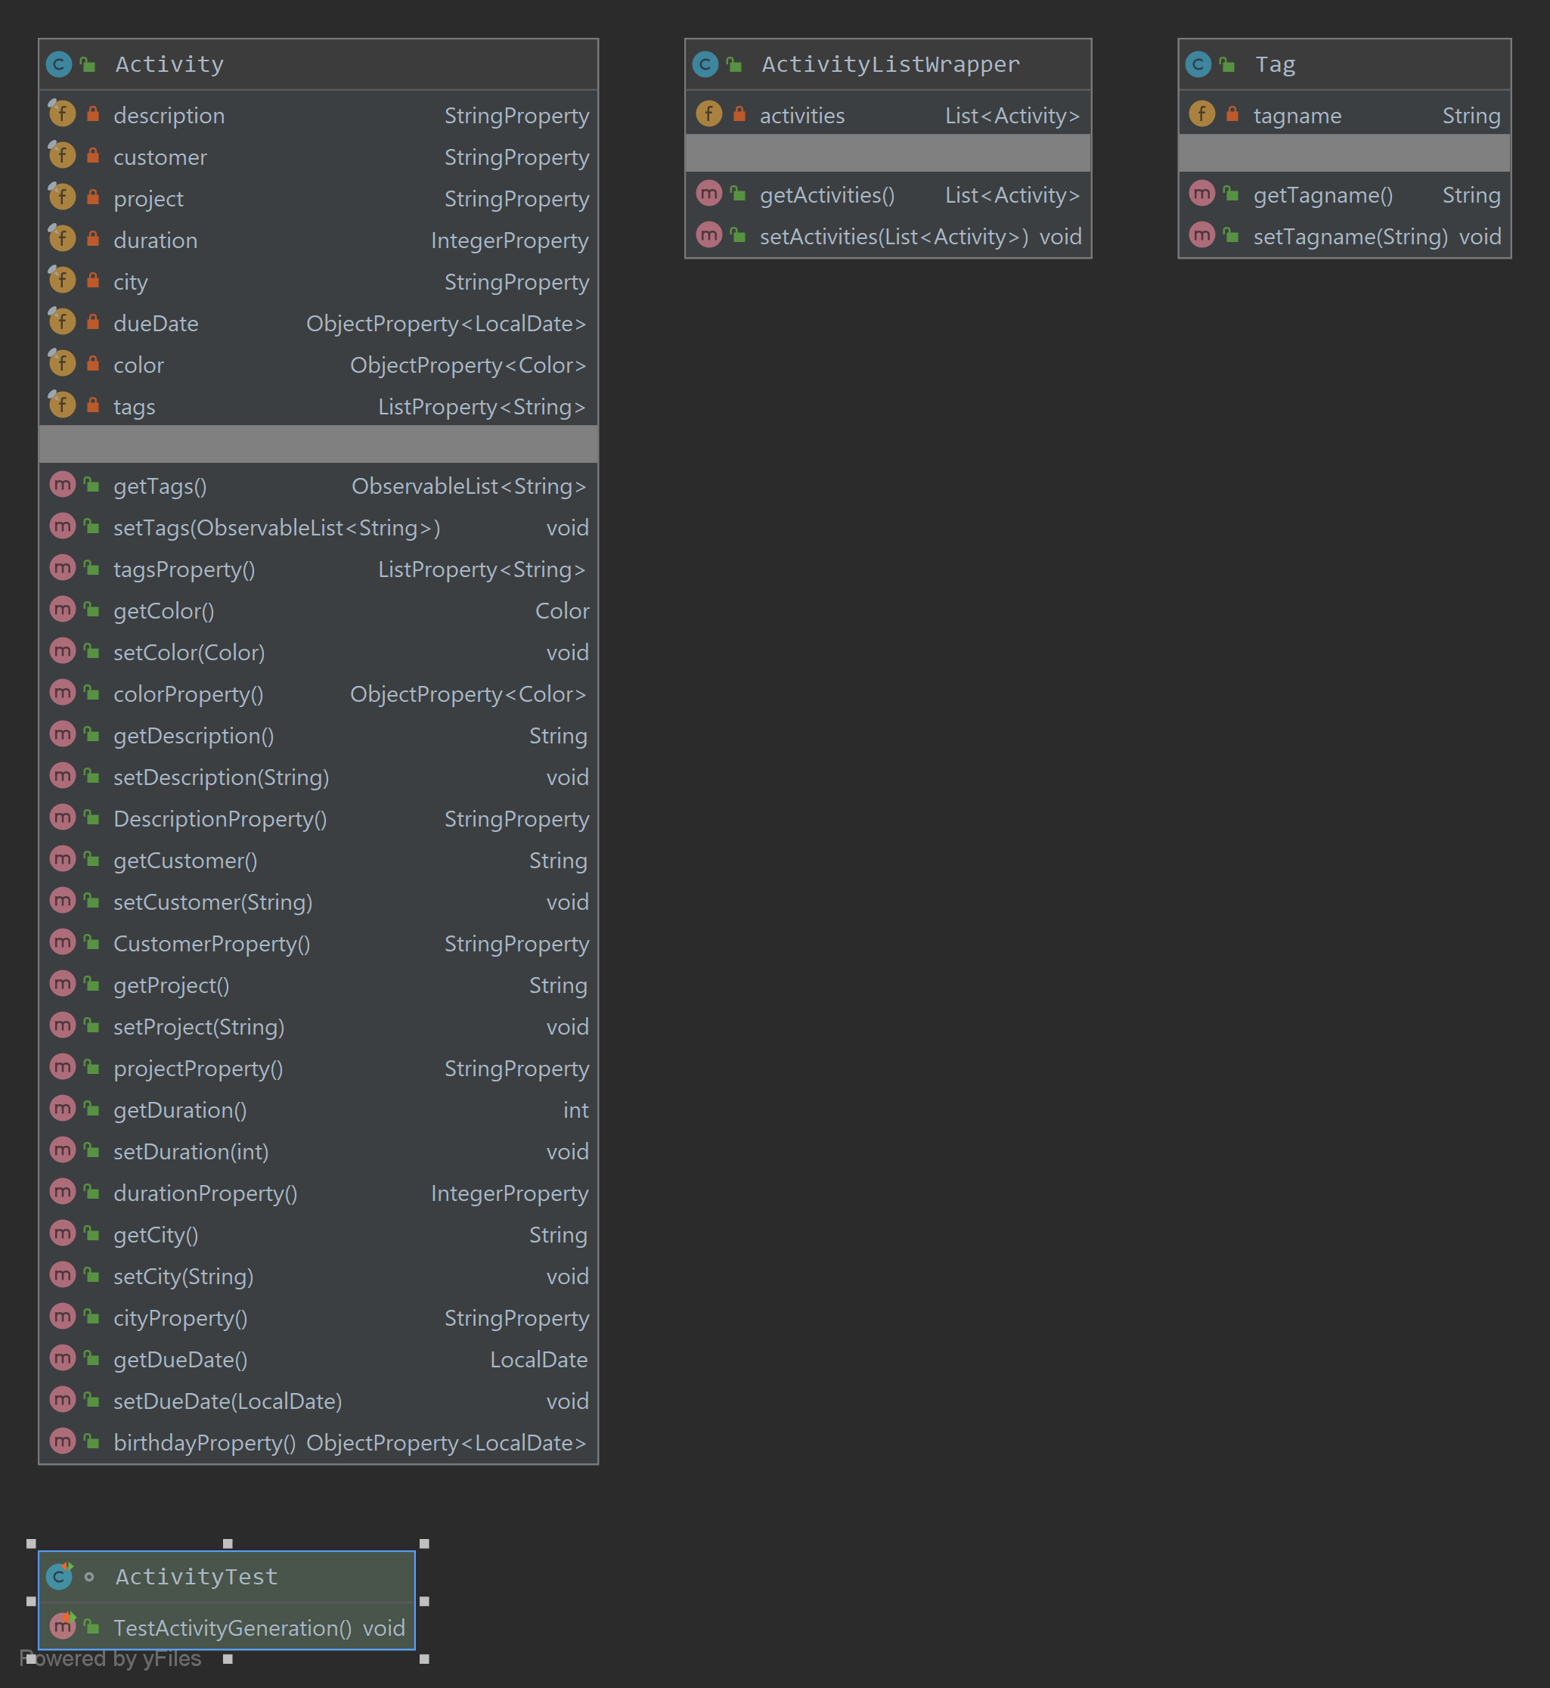
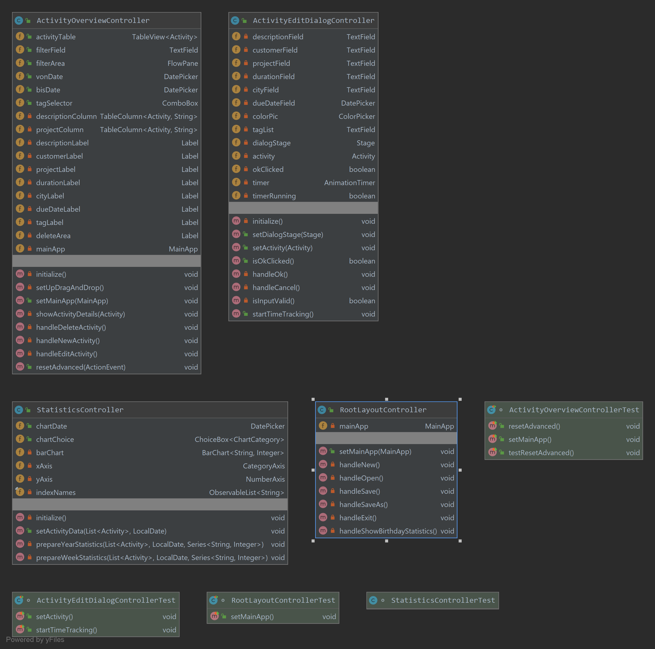
architektur

Slide 5
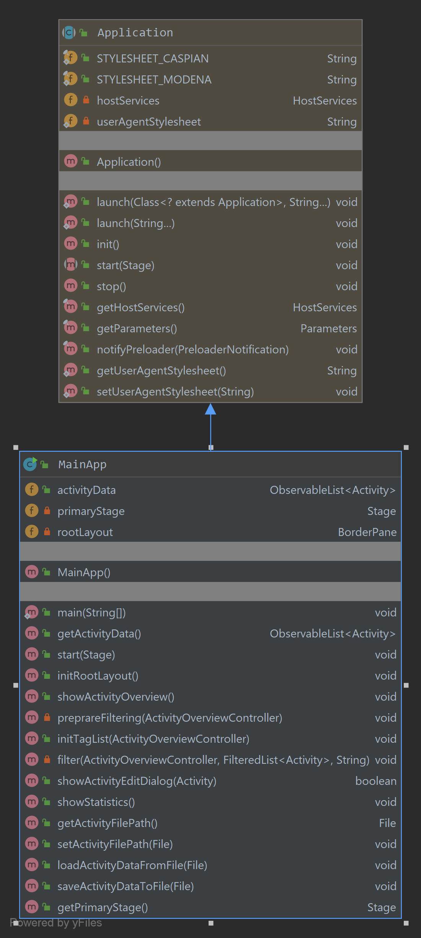
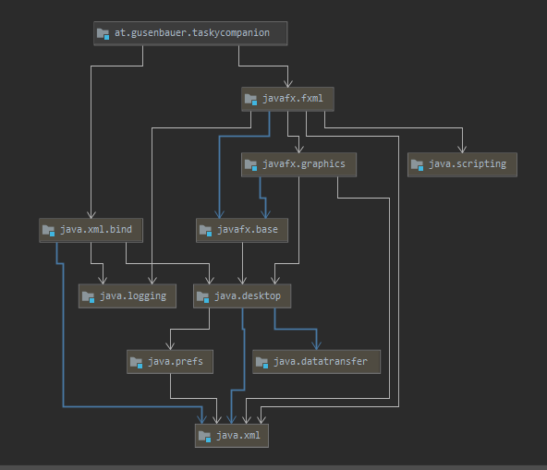
Architektur

Slide 6

Demo
"Dieses Foto" von Unbekannter Autor ist lizenziert gemäß CC BY-SA-NC

Slide 7
Unit Tests
Es wurde immenser Aufwand betrieben um sinnvolle Tests für JavaFX zu schreiben, wobei die Schlussfolgerung aber darauf hinauslief, dass es nicht mit dem derzeitig im Web verfügbaren Wissenstand möglich ist
Kleine Anzahl an Tests, dafür:
Sehr genaue GUI-Testung händisch und ausprobieren verschiedenster Fälle

Slide 8
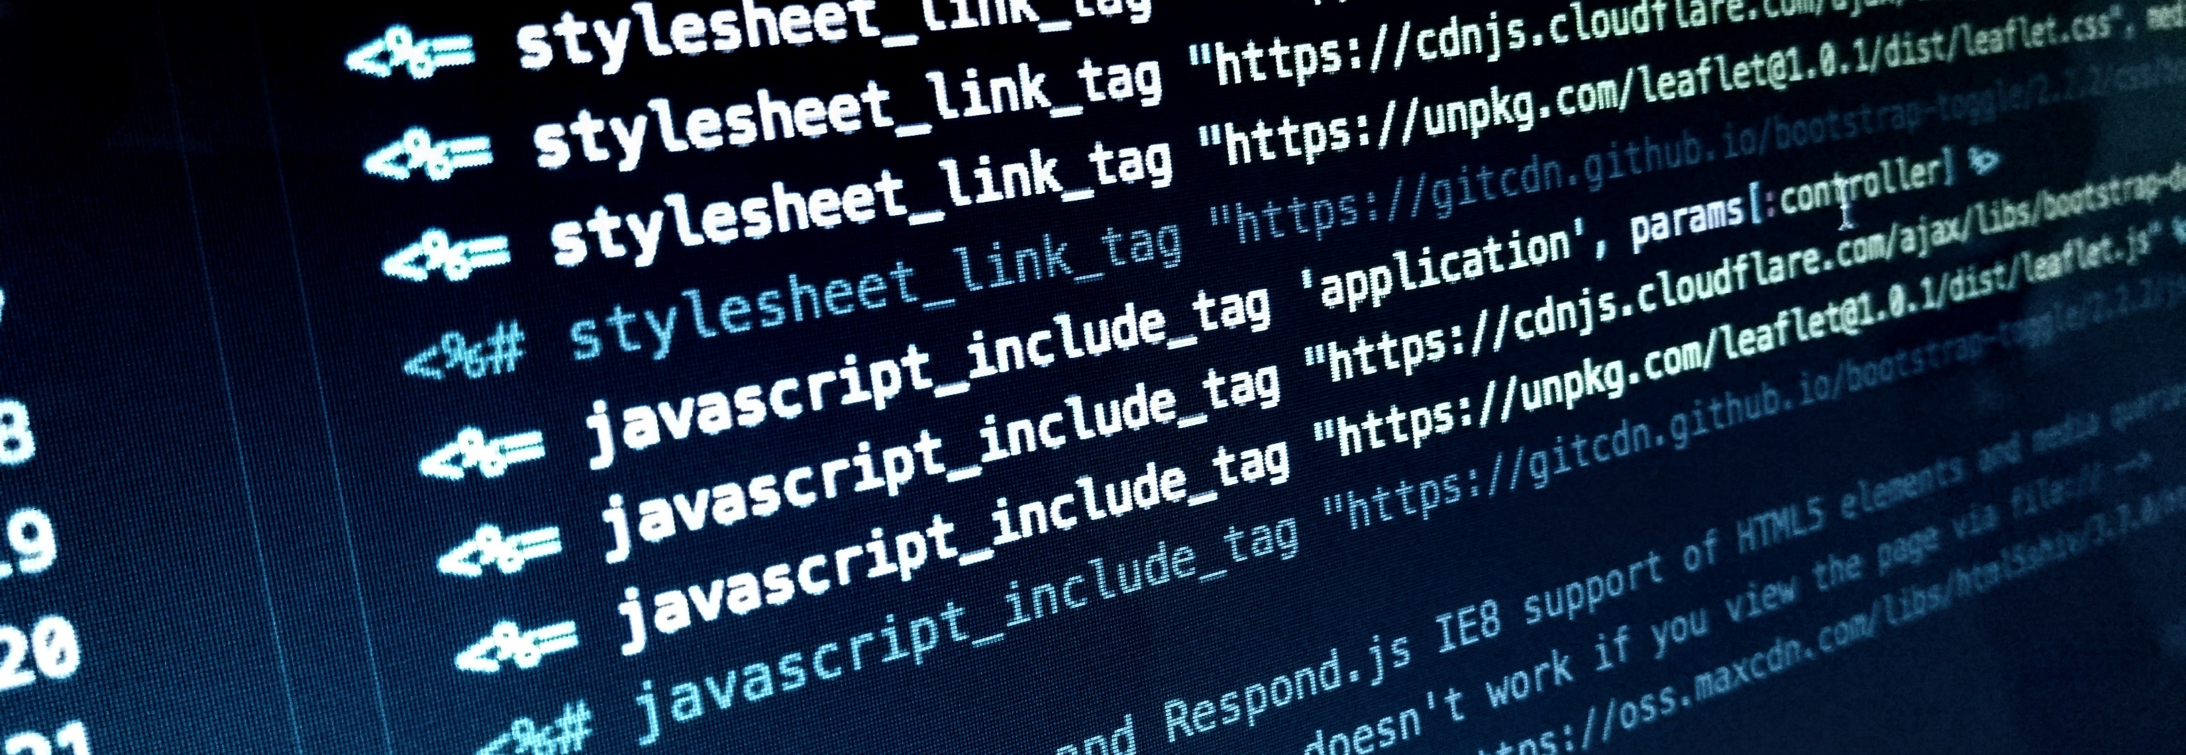
Code Qualität
PMD: 85 Findings ausgebessert der Rest: Dinge, die von JavaFX benötigt wurden, oder nicht sinnvoll wären.

Slide 9
dokumentation
JavaDoc relativ fertig, bis zum Endtermin noch Verfeinerung
Projektdokumentation bereits in teilweise fertig, Feedback einfließen lassen
Erfahrungsbericht TBD

Slide 10
probleme in release 3
Tests in JavaFX nur schwer möglich -> verstärktes händisches Testen
Drag and Drop Implementierung -> Erledigt
Color Coding -> Erledigt
AnzeigeBugs -> Erledigt
Die Woche eines bestimmten LocalDates herausfinden -> Erledigt
Executable exportieren bzw. Image exportieren -> Erledigt via Maven Goal oder JLINK Image (kostete sehr viel Aufwand, JLINK gut genug zu verstehen)

Slide 11
letzte Schritte
Doku und Erfahrungsbericht
Letzte eventuelle Wünsche/Änderungen oder Bugfixes einbauen
Vl. Noch ein Launch Script für die JLINK Umgebung schreiben
Falls doch noch irgendwie möglich Tests erweitern

